Slide 1

Aplicación de gestión de inventario: Mi lista de compra
Nombre: Benjamín Rodríguez Román Curso: Programación para dispositivos móviles Profesor: Manuel Moscoso Fecha: 28 de Noviembre de 2023

Slide 2
Problemática
* Se cambió el enfoque anterior, se busca una aplicación para gestionar inventario de productos (Listar, Crear, Actualizar y Eliminar).
* Implementar internacionalización (Español e inglés).
* Usar una paleta de colores.
* Uso de menús.
* Ordenamiento y búsqueda de productos.
* Persistencia de la información (Base de datos).

Slide 3
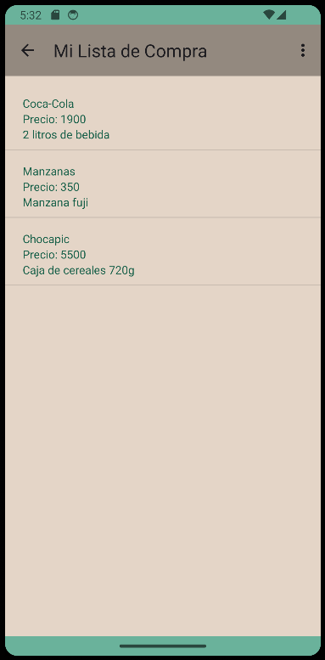
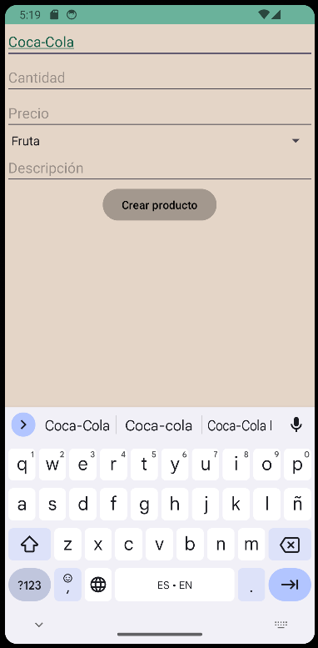
Gestión de inventario
Listar productos
Añadir producto

Slide 4
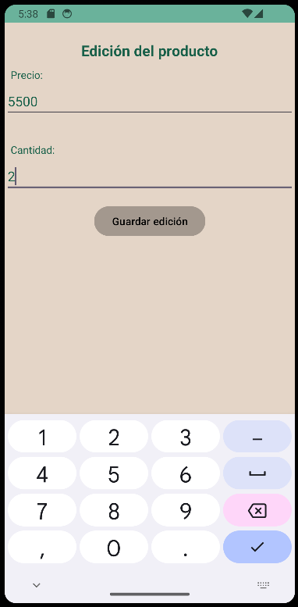
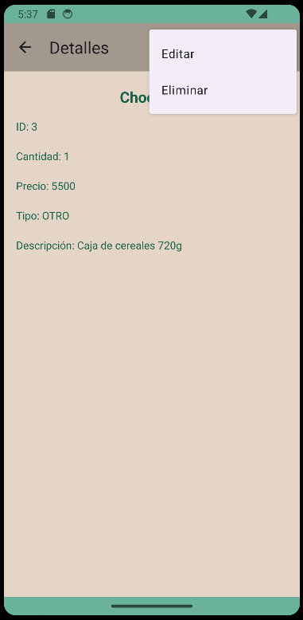
Gestión de inventario
Editar producto
Eliminar producto

Slide 5
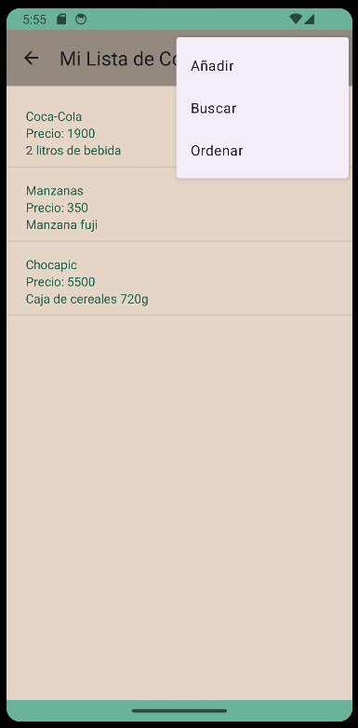
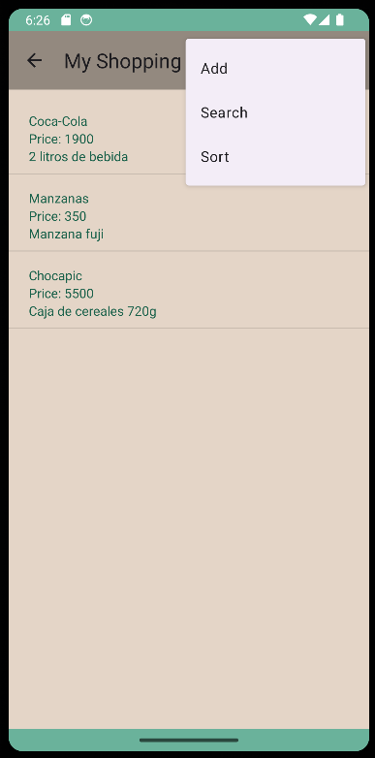
Internacionalización
Aplicación en español
Aplicación en inglés

Slide 6
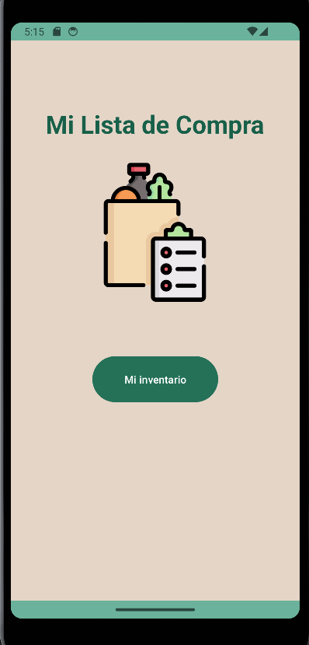
Paleta de colores
Pantalla home

Slide 7
Uso de menús
Menú para añadir, buscar
y ordenar
Menú para editar y eliminar

Slide 8
Aplicación en ejecución

Slide 9
Gracias por su atención

